Slide 1
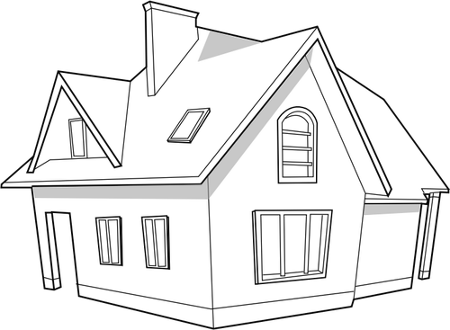
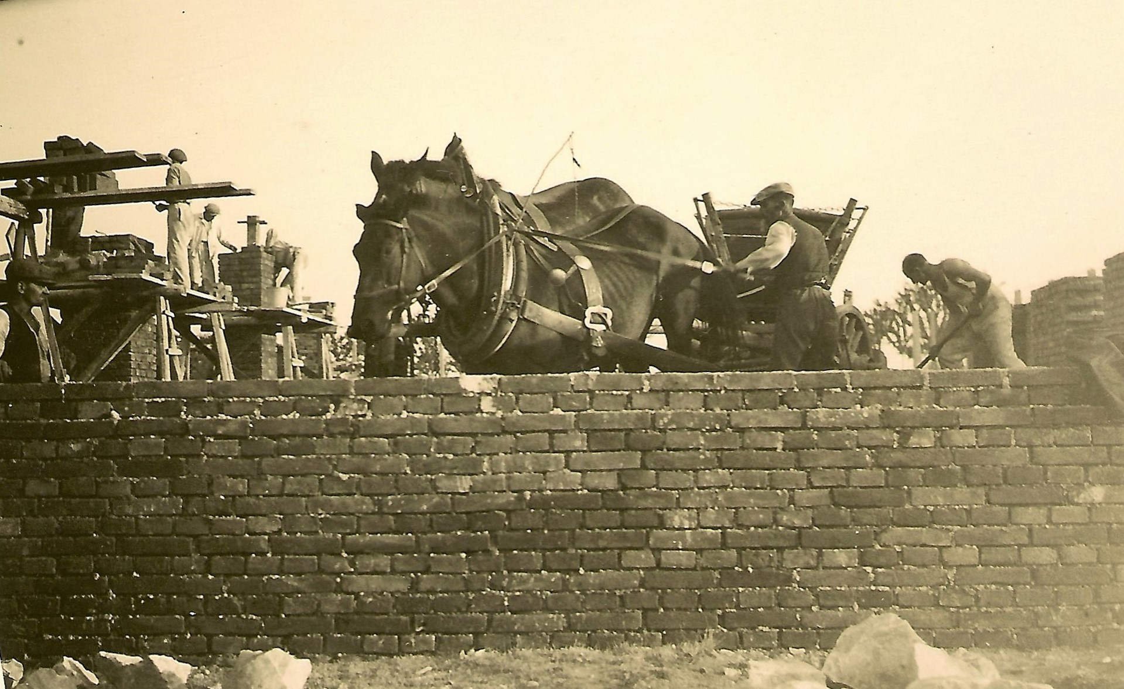
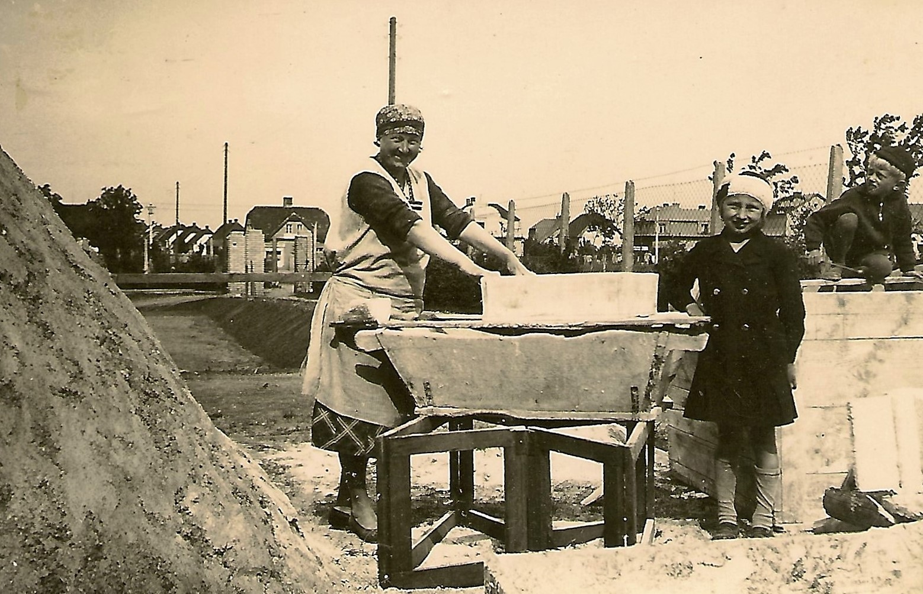
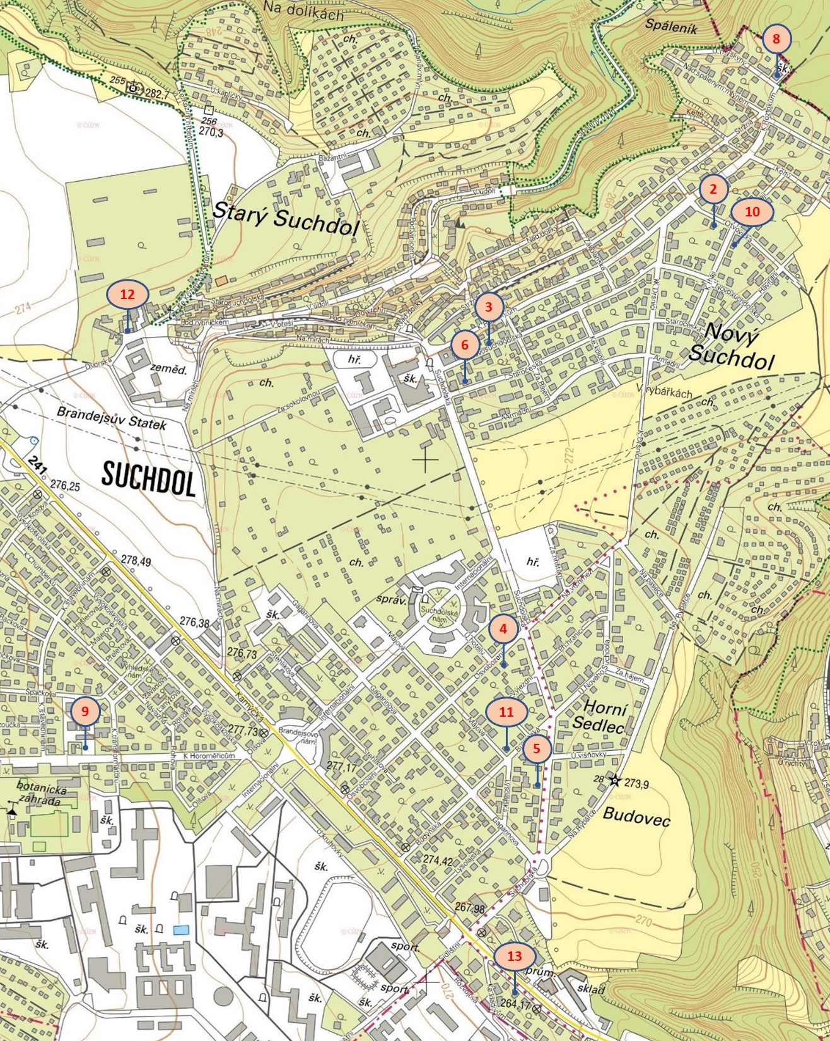
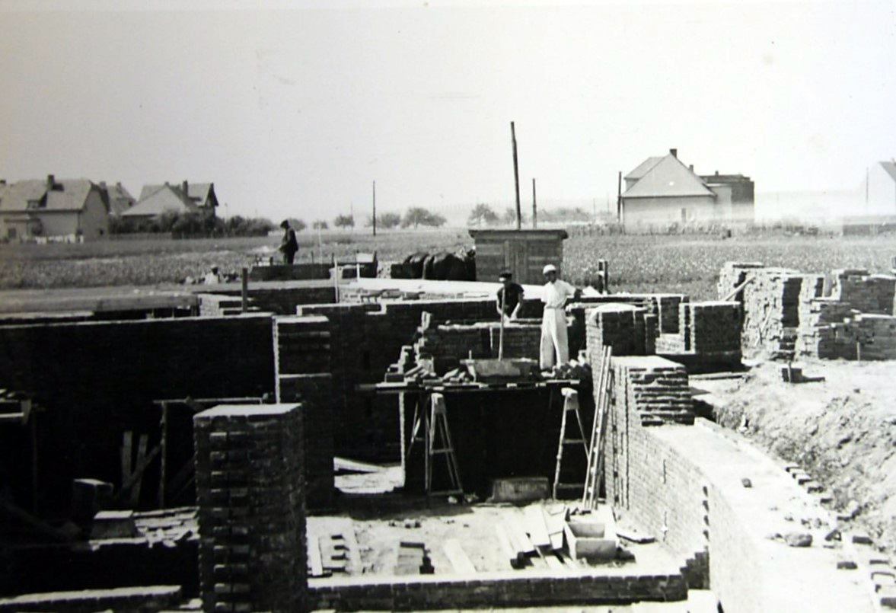
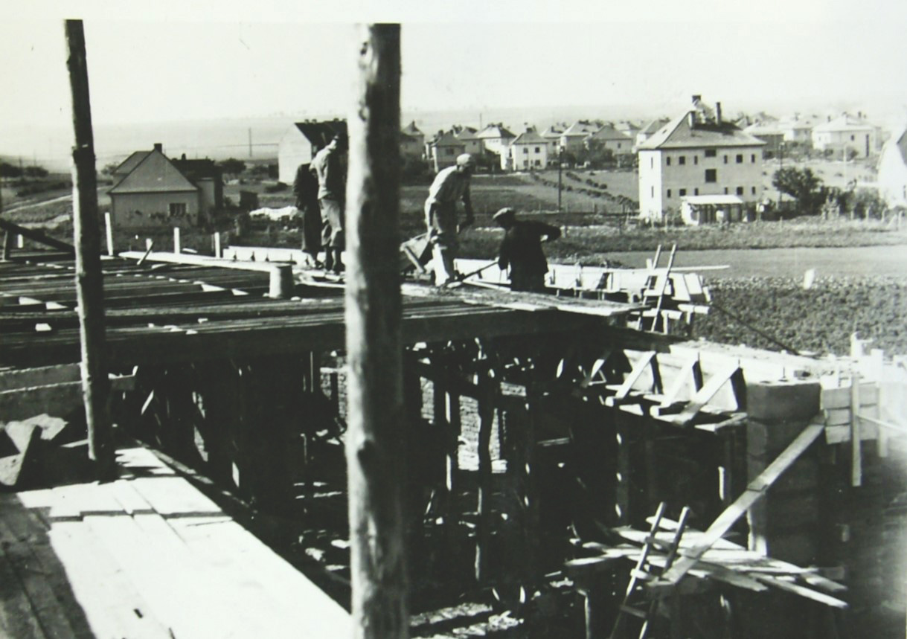
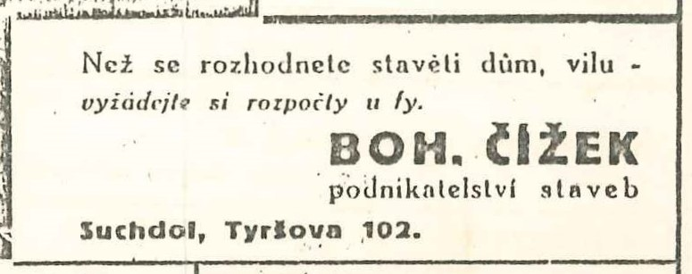
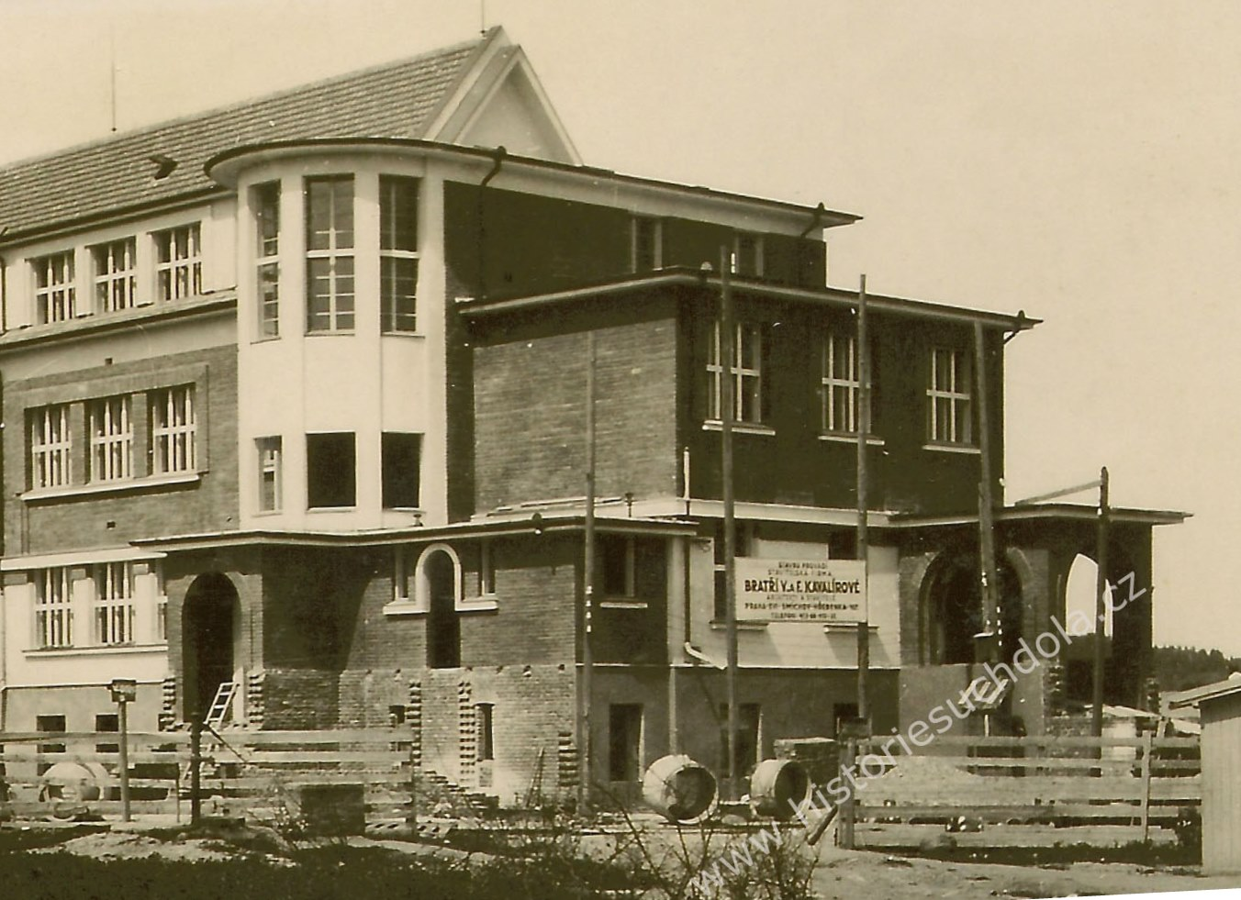
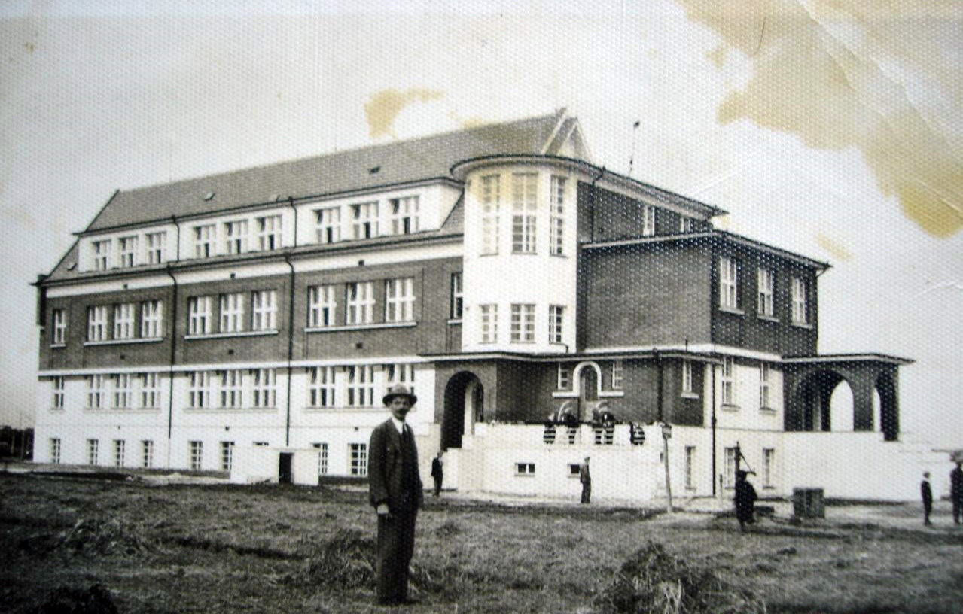
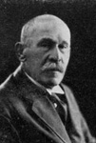
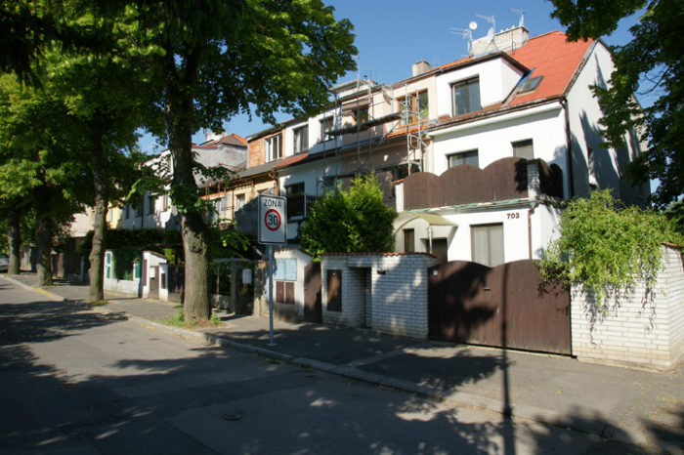
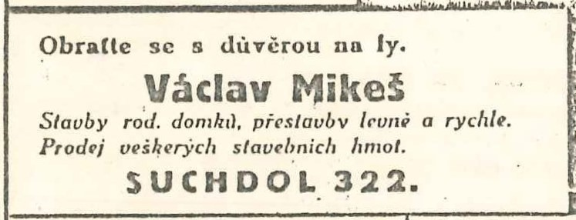
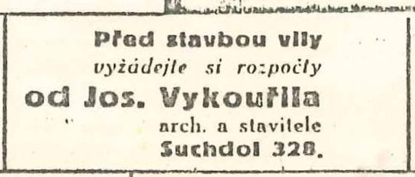
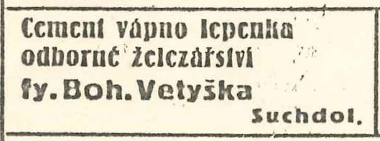
Z historie řemesel a živností na Suchdole
STAVITEL, ZEDNÍK
ZEDNÍK
Zednické řemeslo je jedno z nejstarších, bylo důležitou složkou při formování životního prostředí člověka. Velmi úzce souviselo s prací kamenickou - jako stavební materiál zedníci původně používali kámen a spolupracovali s kameníky – o tom svědčí i společné cechy. Již ve starověku uměli dělníci opracovat kámen a stavět z cihel. Podle svědectví obchodníka Ibráhíma ibn Jakúba z roku 965 byla Praha budována “od kamene a vápna“ (pravděpodobně myslel hrad, ne však podhradí). Kosmova kronika obsahuje zprávu o stavbě vysoké a pevné kamenné hradbě roku 932 u boleslavského hradu. Zedník musel umět nejen stavět, ale i vápno hasit, připravit maltu, kámen i cihly klást do váhy, hotovou zeď uhlazovati a bíliti. K zedníkům patřili i zedničtí tovaryši (dynchéři), kteří ohazovali zeď maltou. K nejnižšímu řádu zedníků patřili tzv. lepaři (lepáci, hlinomazi), kteří lepili zděné ohrady, zídky, chlévy atd. V pražských městech bylo v době lucemburské, v roce 1419 uváděno 59 zedníků. V 16. stol. lze pozorovat na rozdíl od přecházejících období zvětšování sociálních rozdílů mezi zedníky a kameníky – zedníci byli považování za nižší řemeslo než kameníci. V 19. stol. platilo, že zednickým mistrem se mohl stát ten, kdo absolvoval mistrovské zkoušky před zemskou komisí, předtím musel absolvovat tovaryšskou zkoušku a dlouhou praxi. V současné době je předmětem zednictví stavba, opravy, případně bourání konstrukčních částí staveb. Zedník pracuje především se stavebními hmotami s obsahem vody: např. pro základy a podlahy s betonem, stavební prvky (cihly, atd.) spojuje maltou či stavebním lepidlem, povrchy stěn a stropu upravuje omítkou, keramické obklady stěn a podlah lepí speciálním lepidlem. Doplňkově pracuje i s montovanými díly. V padesátých letech 20. stol. se v Československu (dle sovětského vzoru) učila na zedníka i děvčata. Říkalo se jim zednička, zedničky.
Za patrona zedníků jsou považováni sv. Štěpán a sv. Tomáš. [2] [3] (H.B.)
Ze stavby sokolovny, září 1933.
(Poskytl L. Laška)
Ze stavby sokolovny, září 1933.
(Poskytl L. Laška)
Stavba budovy místního úřadu, 1941.
(Poskytla Z. Kučerová) [1]
Stavba budovy místního úřadu, 1941.
(Poskytla Z. Kučerová) [1]
STAVITEL
Od dávných dob stavitelé zajišťovali stavby zejména veřejného a duchovního významu, tedy hrady, zámky, kostely, památníky apod. Ve starém Egyptě byli význačnými osobnostmi stavitelé paláců a zejména pyramid.
Stavitelství značí vědu či nauku stavitelskou. Stavitelství se často zaměňuje se slovem architektura, ačkoli stavitelství se týká převážně konstrukcí, kdežto architektura se zabývá převážně formou. Za starých dob stavitel býval současně architektem, ačkoli se tímto názvem ani sám neoznačoval. Stavitelství je také označováno jako umění stavět. Jeho účelem je především vytvořit vnitřní prostor, chráněný proti vnějším vlivům. Rozvíjelo se od pravěku, nejdříve jako stavitelství svépomocí – domáckým způsobem, později se vyvinulo v samostatnou činnost, která se dále rozčlenila do řady zvláštních oborů (stavitelství vojenské, pozemní, vodní, silniční, železniční, tunelové, mostní, letištní aj.). Nadstavbou stavitelství je architektura, ve které je kladen důraz nejen na praktické stránky stavby (bydlení, komunikace ap.), ale i na aspekty estetické a ideové.
Ve středověké Praze (1344-1352) působil jako stavitel Matyáš z Arrasu, který byl prvním stavitelem katedrály sv. Víta v Praze. Mimo jiné se zřejmě podílel i na projekčních pracích nového Kamenného mostu, Nového Města pražského, kostela Matky Boží před Týnem a pravděpodobně i hradu Karlštejna. Jeho následovník, Petr Parléř, po jeho smrti pokračoval ve stavbě katedrály sv. Víta, původní plány však přepracoval. Projektoval a podílel se na stavbě dalších památek, např. kamenného mostu přes Vltavu (později nazvaný Karlův most), Staroměstské mostecké věže a kaple Všech svatých na Pražském hradě; mimo Prahu je to např. kostel sv. Barbory v Kutné Hoře.
V 16. stol. za císaře Rudolfa byl vydán jakýsi stavební řád pro stavby v Čechách, ale až v r. 1815 vznikl první stavební zákon/řád, který mimo jiné ukládal poprvé povinnost předkládat plán stavby. Stavební řád byl doplněn r. 1831, po něm následoval další v r. 1864 a pak stavební zákon pro království České z r. 1889 a pro Prahu, Budějovice a Plzeň z r. 1886.
Veliké zásluhy o vývoj a zdokonalení stavitelství v Čechách má Pražská polytechnika (dnešní ČVUT), založená v roce 1803, po Pařížské polytechnice z r. 1794 v Evropě nejstarší, která odchovala množství odborníků, kteří působili i za hranicemi Čech. Profesoři této technické školy, Jan Ferdinanda Schor a rytíř František Josef Gerstner, jsou nezapomenutelní. [2] [3] [4] (H.B.)
STAVITEL, ZEDNÍK
1 Boušková Marie V údolí (dříve č.p. 469) Do roku 1935 2 Bůžek František Otvovická 290/4 (Na hranici) Od roku 1947 3 Čížek Bohumil Novosuchdolská 102/7 (Tyršova) Od roku 1929
4 Čurda Karel Osvobození 398/1 (Jiráskova) Od roku 1940 5 Fuks František Suchdolská 167/17 (Národní) 1925-1941
6 Hevák Štěpán Staročeská 175/1 (Družstevní) Od roku 1936 7 Humlová Emilie Olšová (dříve č.p. 540) (Hálkova) Od roku 1938 8 Klíma Karel K Roztokům 327/42 (Roztocká) Od roku 1940 9 Luxíková … K Horoměřicům 810/24 (Havlíčkova) ???? 10 Mikeš Václav K háji 322/12 Od roku 1931 11 Vokoun Josef Budyňská 358/10 (Budovcova) 1919-1941
12 Vrchota Václav Dvorská 11/4 1939-1941 13 Vykouřil Josef Kamýcká 627/37 Od roku 1940
14 Zelený Stanislav Osvobození (dříve č.p.470) (Jiráskova) Od roku 1934
Výstavba nové základní školy na Suchdole
Firma arch. Vavrouš a syn
Škola před dokončením. (Foto poskytl Fr. Černý)
Stavbyvedoucí Václav Ševčík po dokončení stavby, 1931.
(Foto poskytla H. Kopecká)
Alois Vavrouš (1862-1939). (wikipedie)
Osmidomky, 2016.
(Foto J. Jánský)
Povolení ke stavbě školy vydala komise 13.3.1930. Stavba byla svěřena firmě Václav a František Kavalír z Prahy Smíchova. Převážně byli zaměstnáni místní dělníci včetně stavbyvedoucího, kterým byl pan Václav Ševčík.
Se stavbou se začalo 24.11.1930. Dne 6.9.1931 byla škola slavnostně otevřena starostou Josefem Humlem jako „Masarykova obecná škola smíšená v Suchdole“ [1] (B.S.)
Mimořádně plodná meziválečná architektonická firma měla své sídlo v Praze-Libni. Jejím zakladatelem byl Alois Vavrouš. Začal pracovat již v roce 1892. Jeho podnik dosahoval celonárodního rozměru. Dne 1. ledna 1948 byla firma zestátněna.
V roce 1936 byla zahájena výstavba nové suchdolské čtvrti - Výhledy. Výstavbu prováděla firma Alois Vavrouš a syn z Prahy VIII. Stavěl dvojdomky, čtyřdomky, osmidomky. Tím se šetřilo na cenách nemovitostí i inženýrských sítí. Zaměstnával hlavně suchdolské zedníky a řemeslníky. [1] (B.S.)
Zdroj:
[1] historiesuchdola.cz
[2] wikipedia
[3] cs.wikisource.org/wiki/
[4] fast10.vsb.cz/studijni-materialy/
Z HISTORIE ŘEMESEL A ŽIVNOSTÍ NA SUCHDOLE
Copyright © Helena Bínová, Josef Jánský, Bohumil Sommer, Petra Wendelová

